Slide 1

Restaurante
“Menu Vert”
Integrantes:
Docente: Arturo Carlos Rodríguez Román
Carrera: I.S.C – Semestre: 7° - Grupo: A
Pérez Merino José Francisco-19670238
Bernabé Lugo Kevin Jesus-19670116
Escobar Delgado Melissa Lissete-19670148
Galíndez Zubillaga Mónica Mariam -19670108
Benítez Nava Jesús Ignacio-19670127
Guevara Dirzo Josué-19670175

Slide 2
Introducción
Laravel es un framework para el desarrollo de aplicaciones con el lenguaje PHP , que nos permite construir aplicaciones modernas.
Haciéndolo de manera mas eficiente trabajando con el patrón de diseño MVC(Modelo, Vista Controlador).
Para ello desarrollamos nuestra aplicacion en este marco de trabajo de nuestro Proyecto de una pagina del Restaurante Menu Vert. El cual nos podra brindar de diferentes secciones que hablaremos mas adelante.

Slide 3
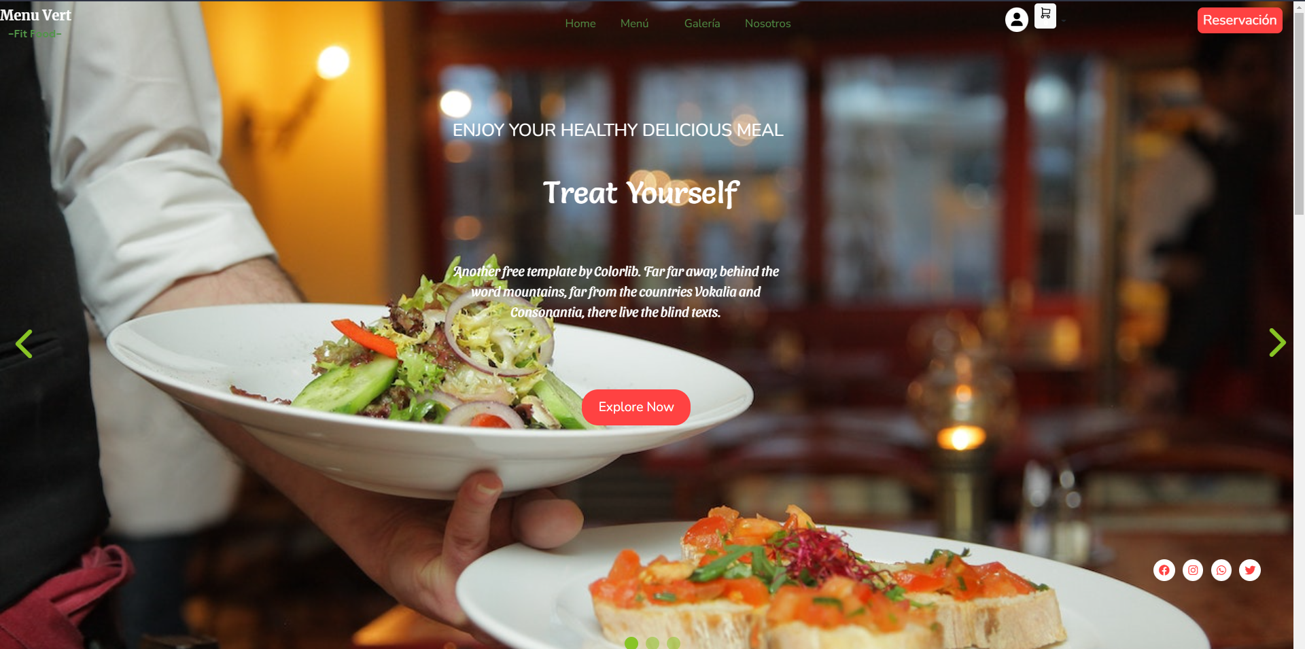
Página principal

Slide 4
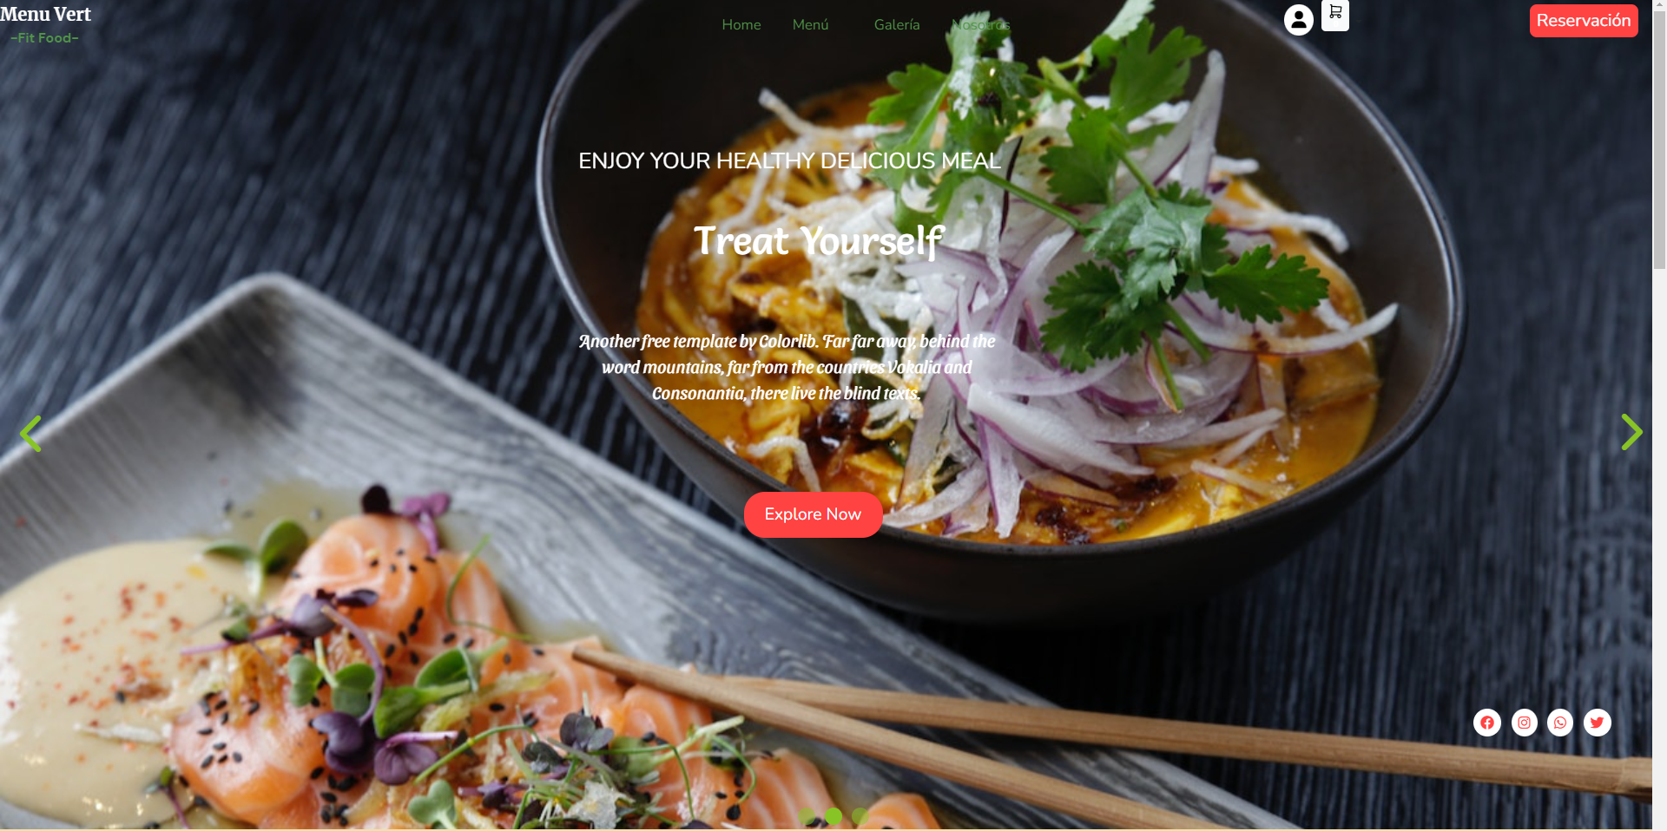
Página principal - Carrusel

Slide 5
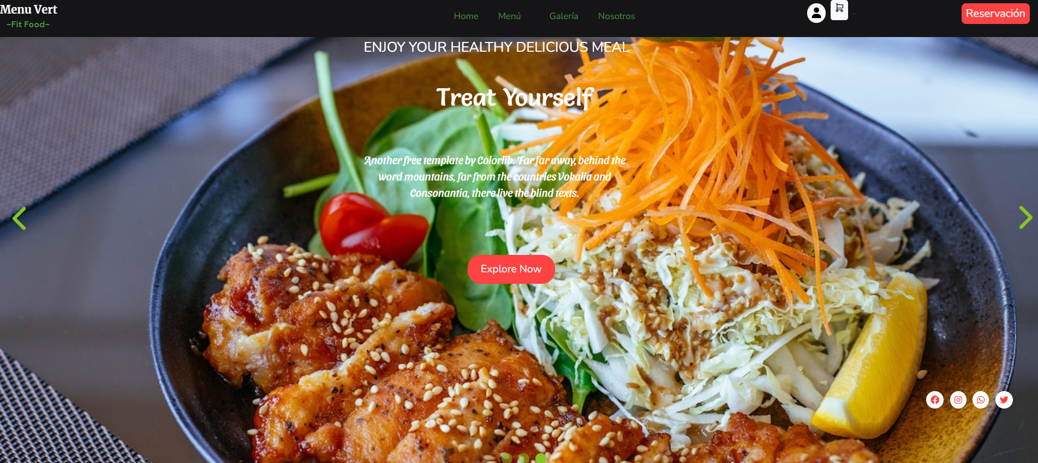
Página principal - Carrusel

Slide 6
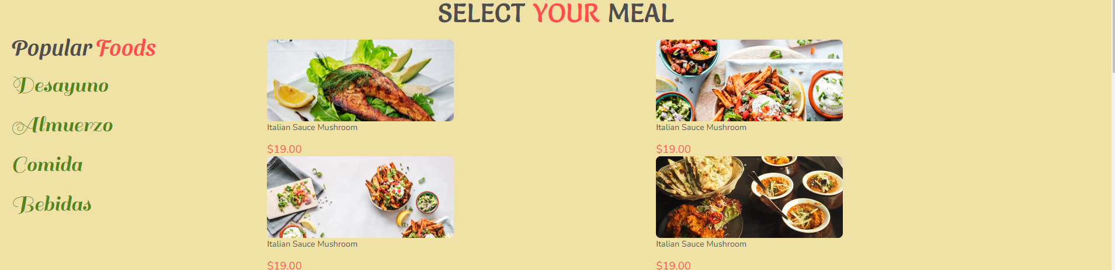

Página principal – Comidas Populares

Slide 7
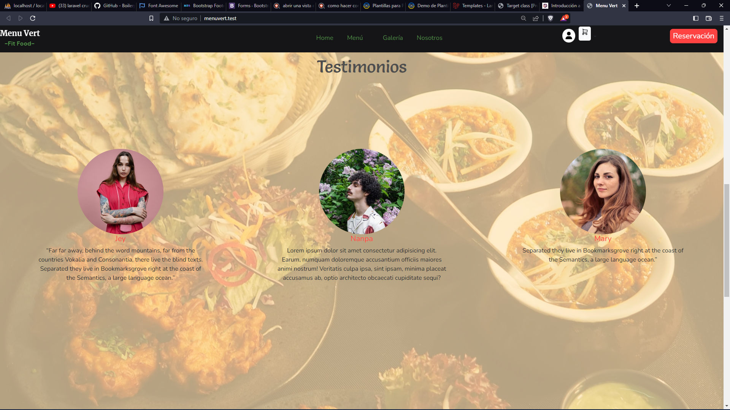

Slide 8
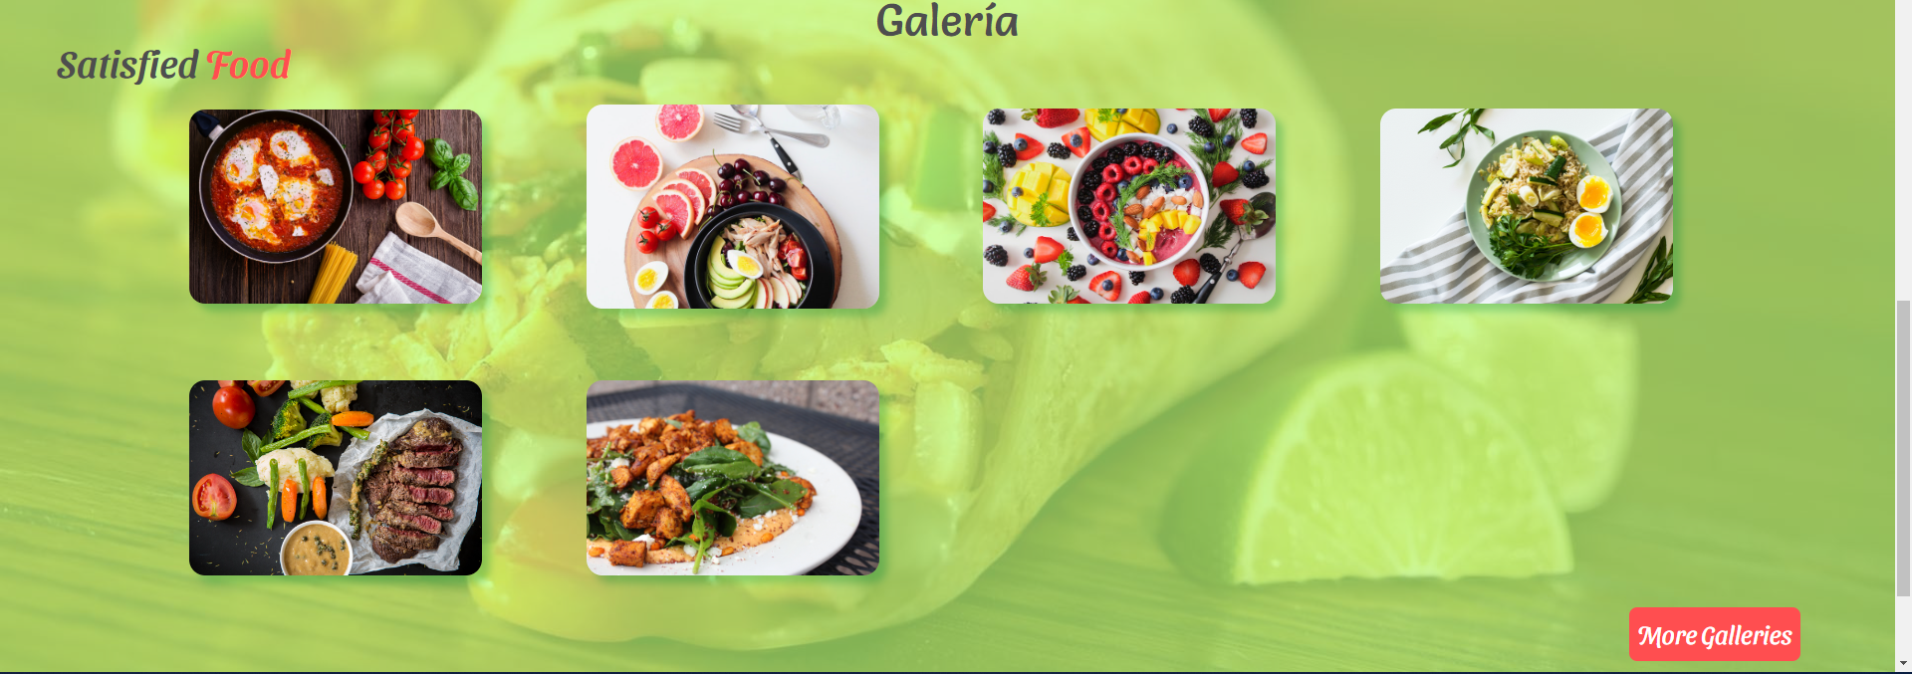
Página Principal – pequeña sección de galería

Slide 9
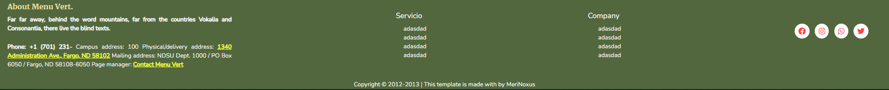
Página principal – pie de página

Slide 10
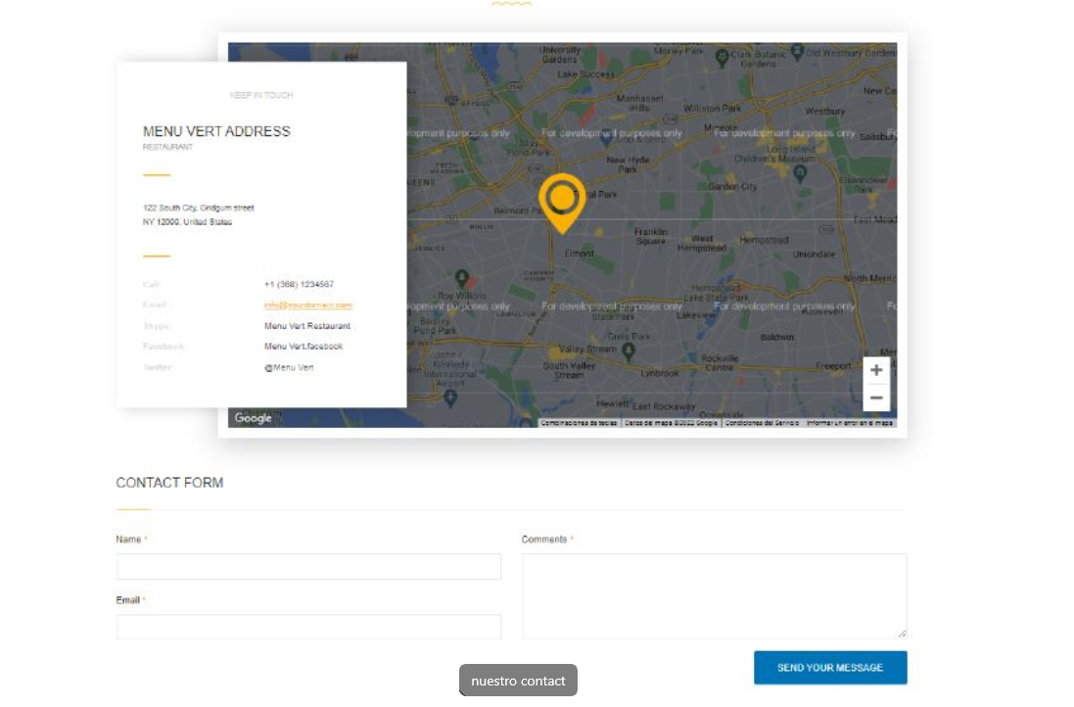
Página “conócenos” – parte de contacto

Slide 11
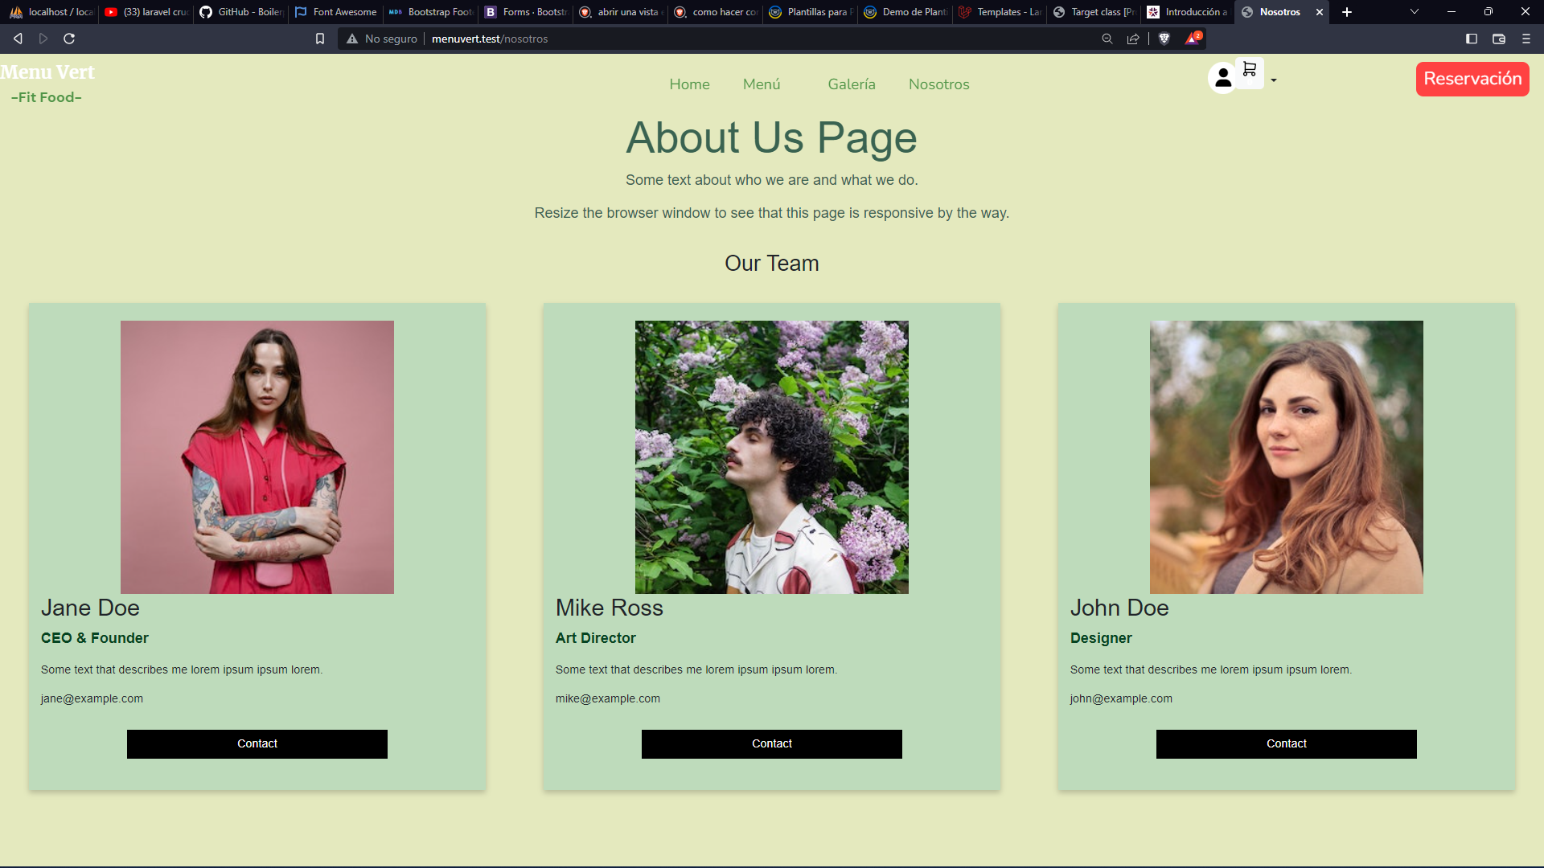
Página “conócenos”

Slide 12
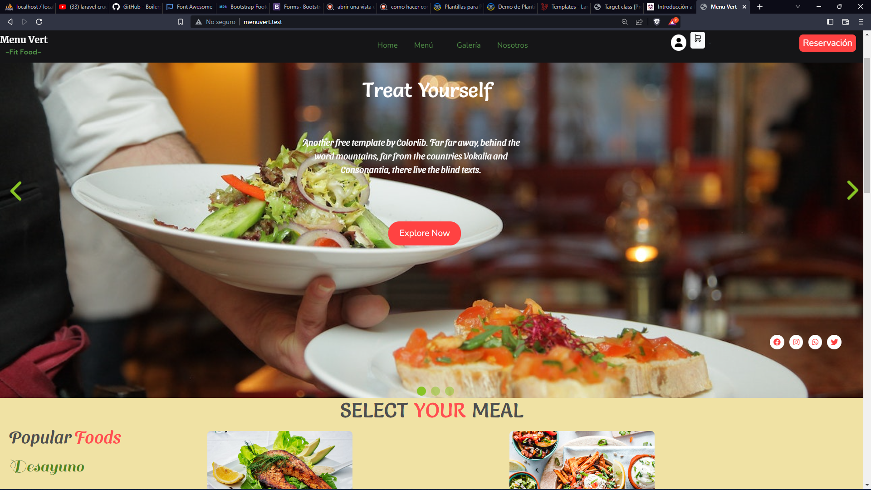
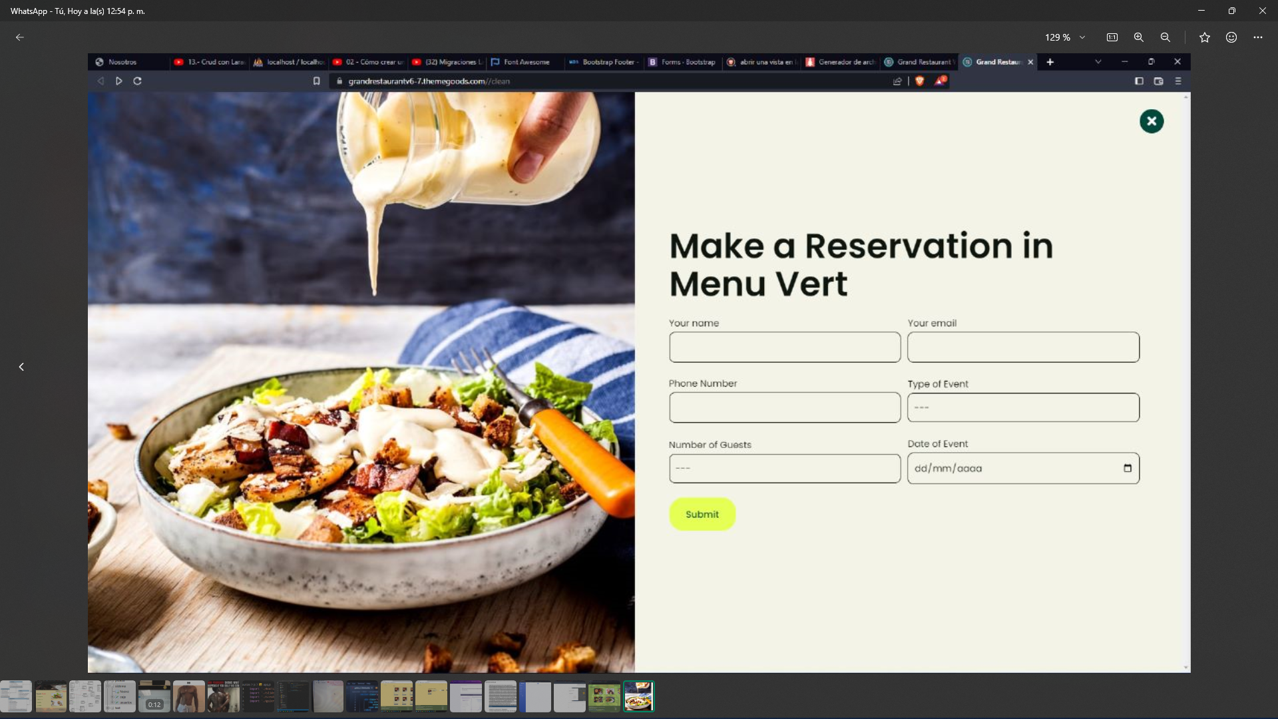
Call to action del botón Reservar

Slide 13
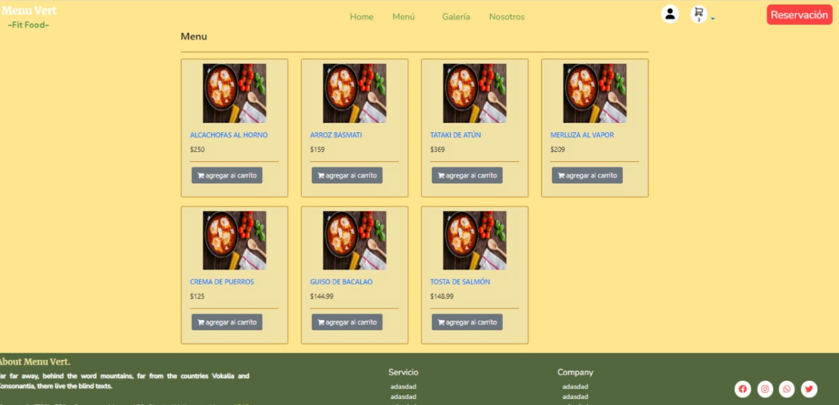
Página de menús.

Slide 14
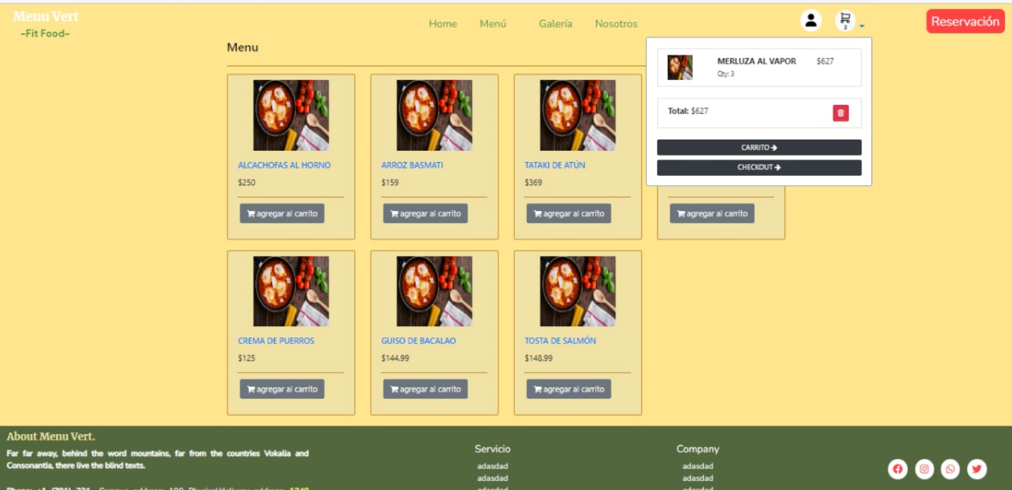
Página “MENU” con carrito de compra

Slide 15
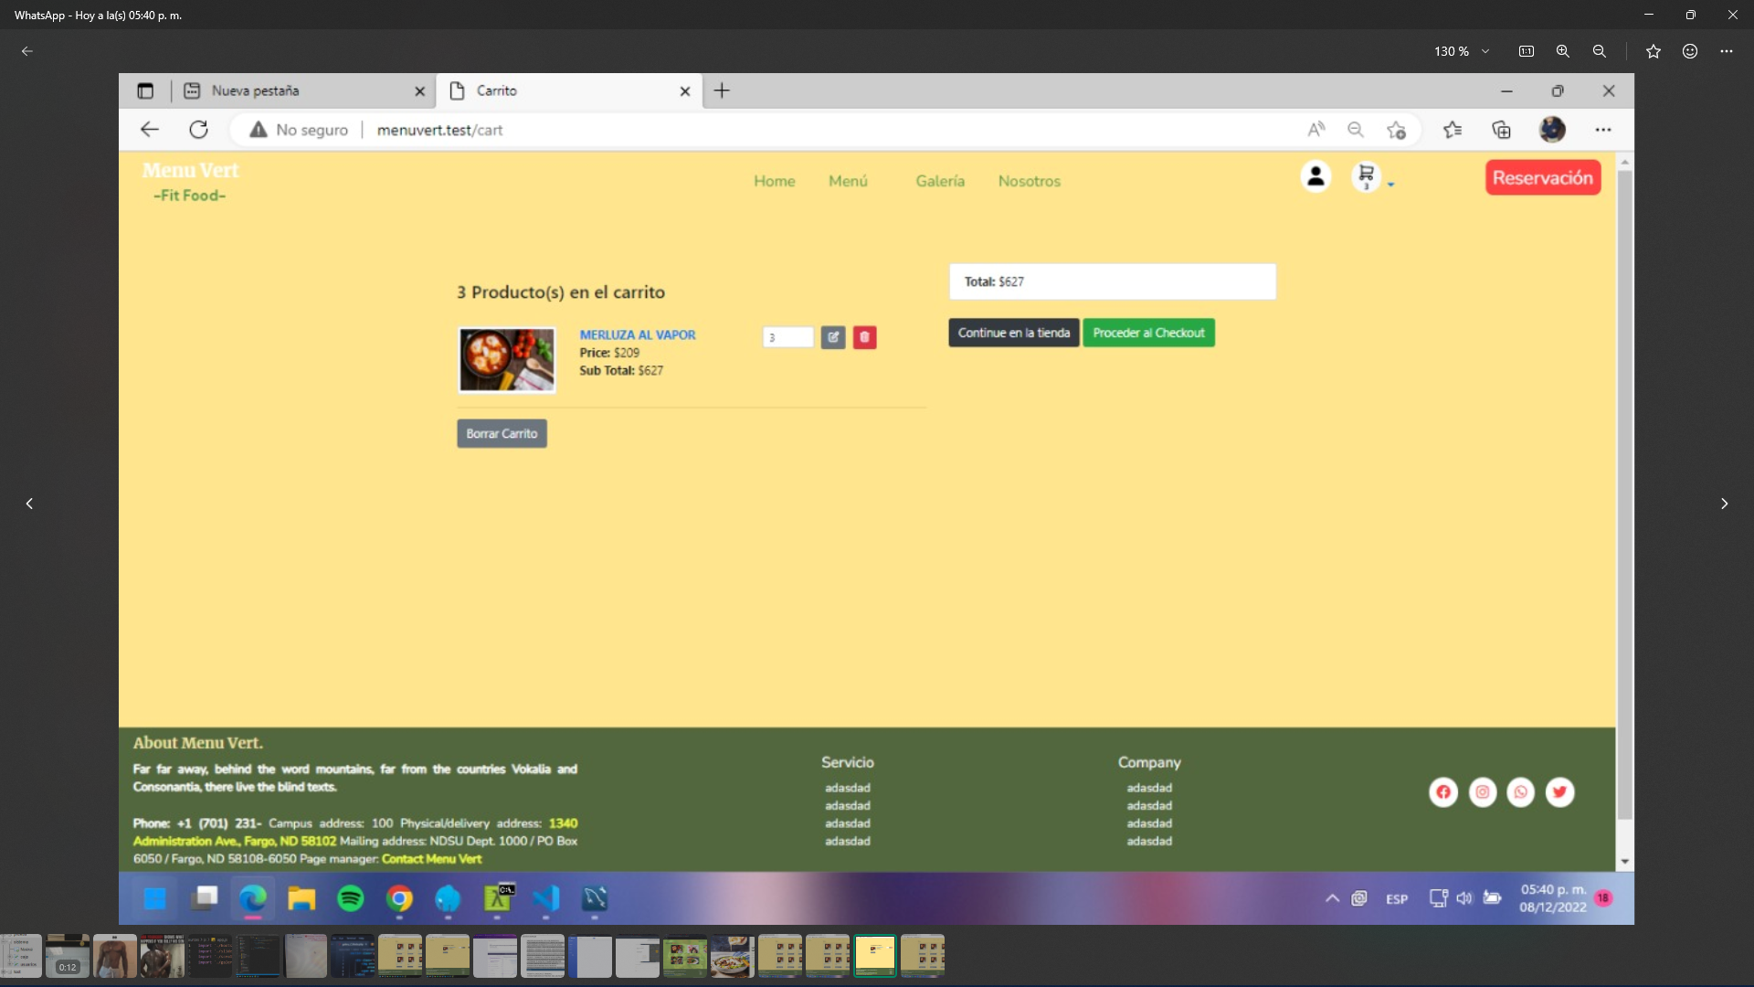
Página “MENU” con la confirmación de Checkout

Slide 16
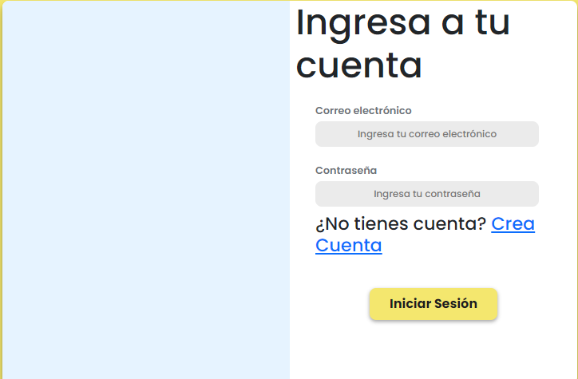
Página inicio de sesión

Slide 17
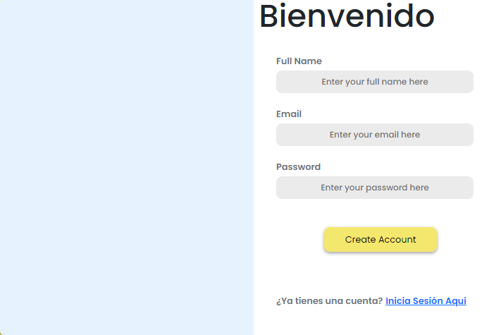
Página de registrarse

Slide 18
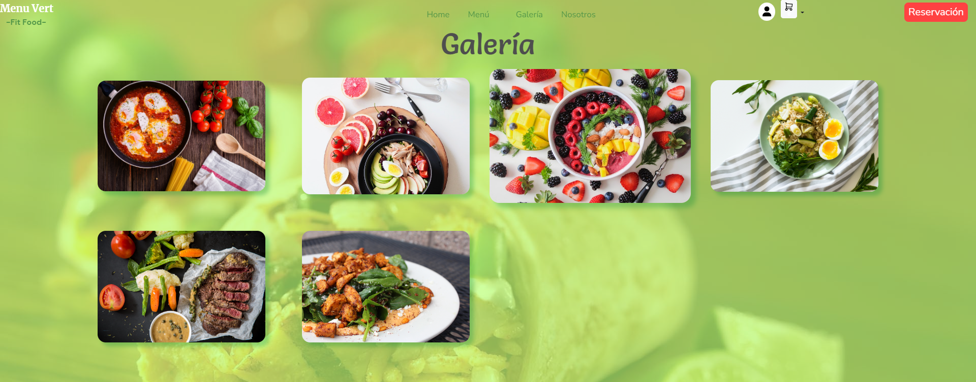
Página Galería

Slide 19
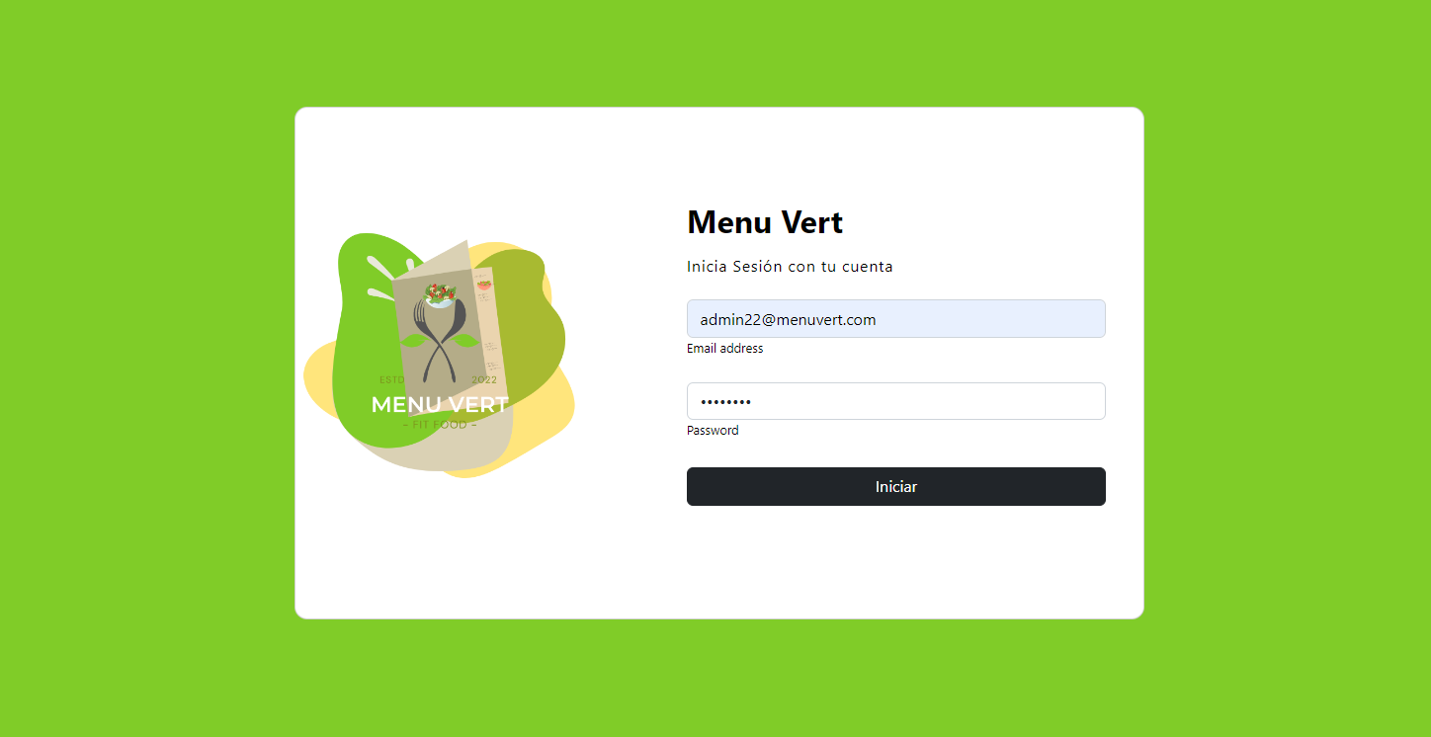
Página LOG IN - Administrador

Slide 20
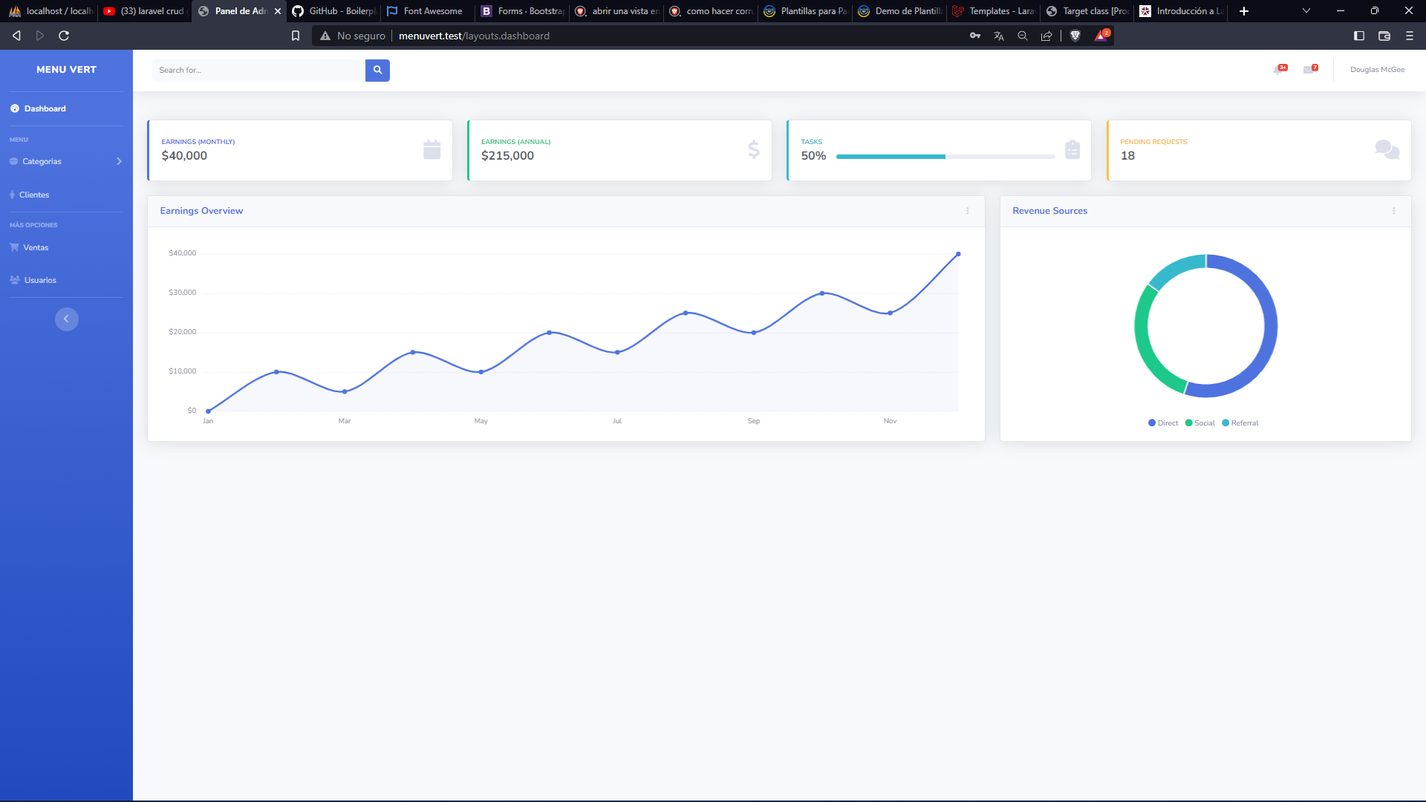
Back-office Administrador - Dashboard

Slide 21
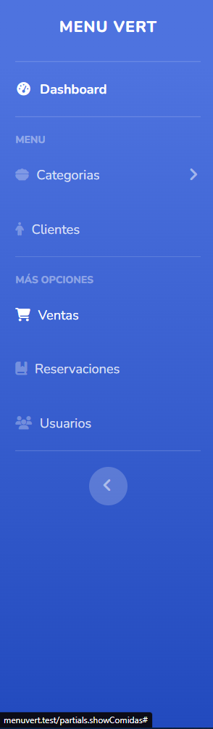
Back-office Administrador -sidebar

Slide 22
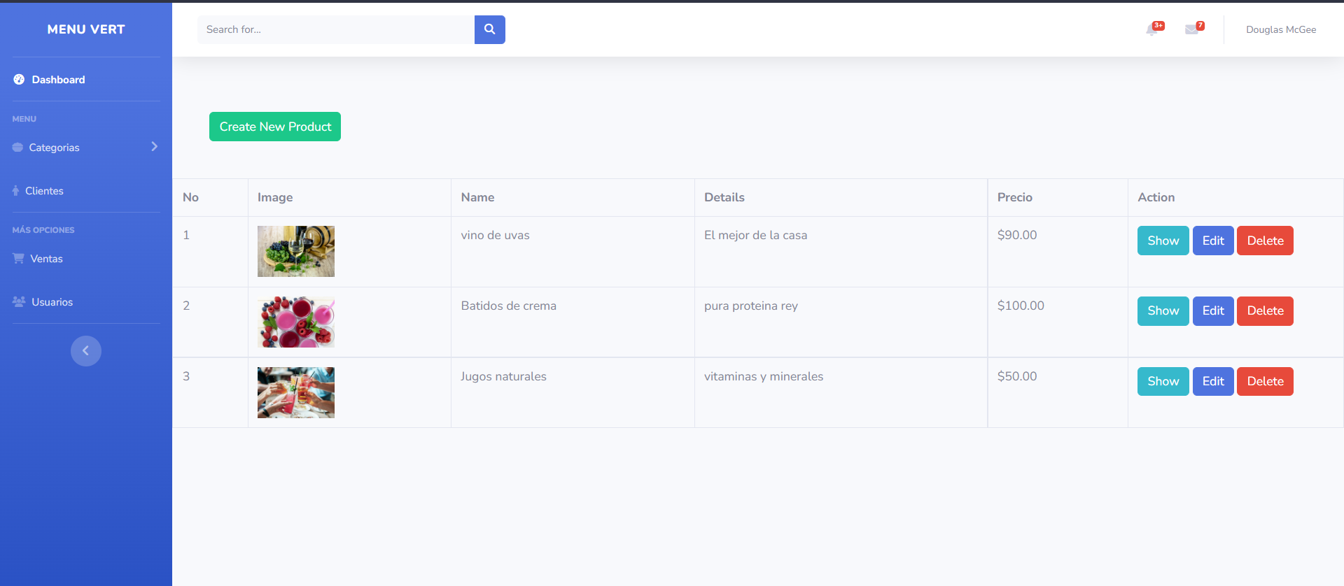
Back-office Administrador – Bebidas

Slide 23
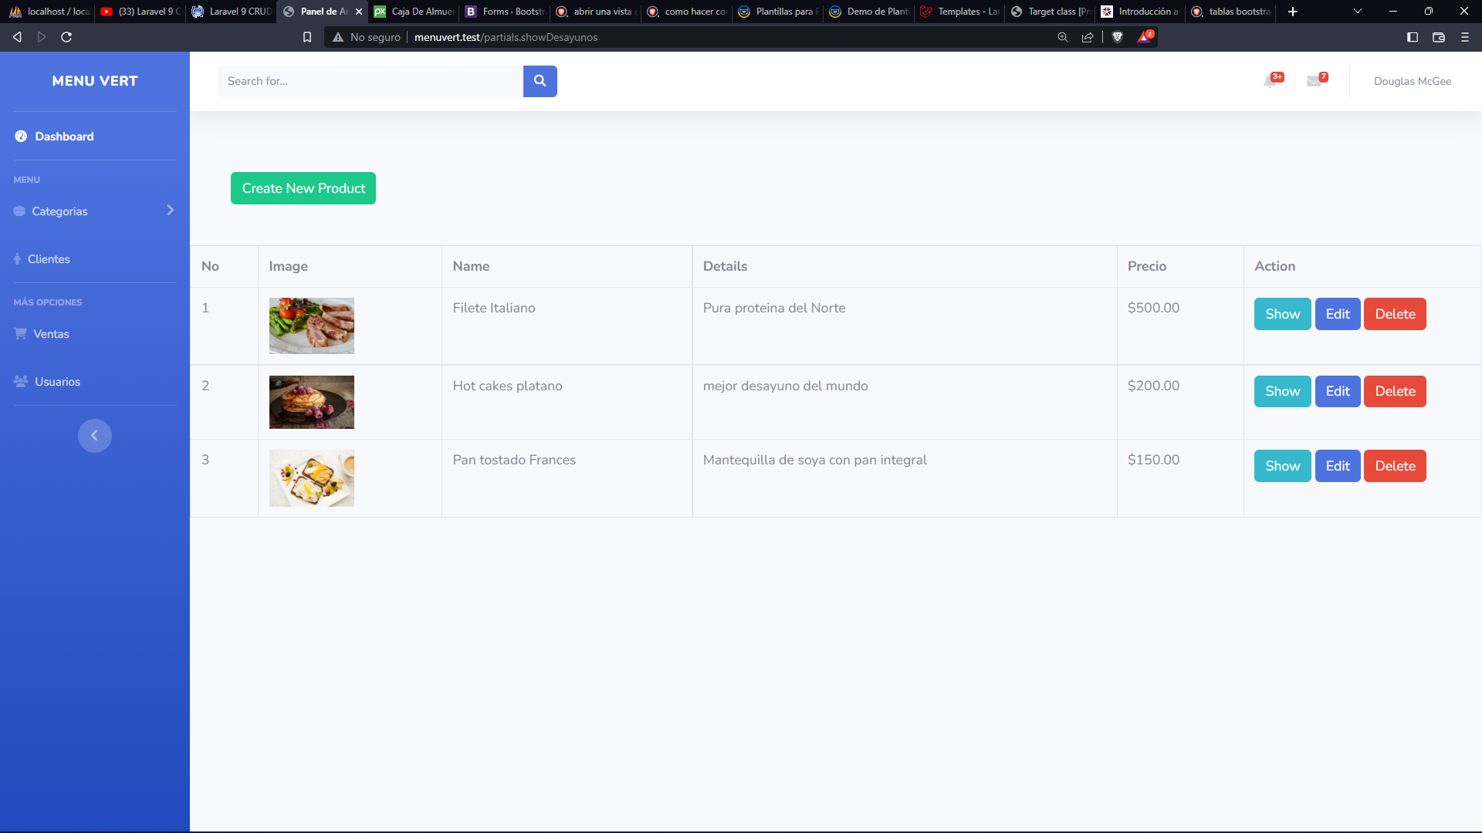
Back-office Administrador – Desayunos

Slide 24
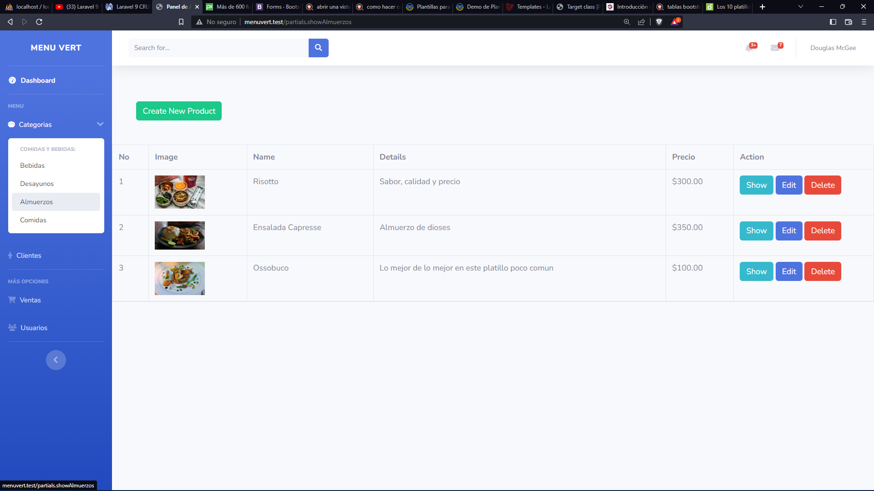
Back-office Administrador – Almuerzos

Slide 25
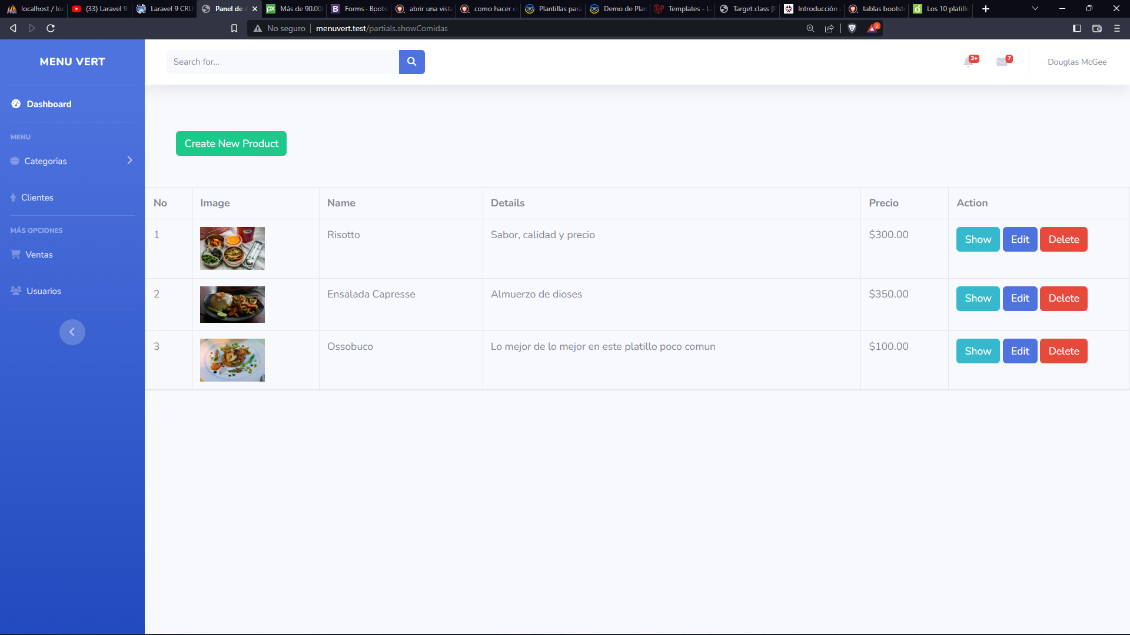
Back-office Administrador – Comidas

Slide 26
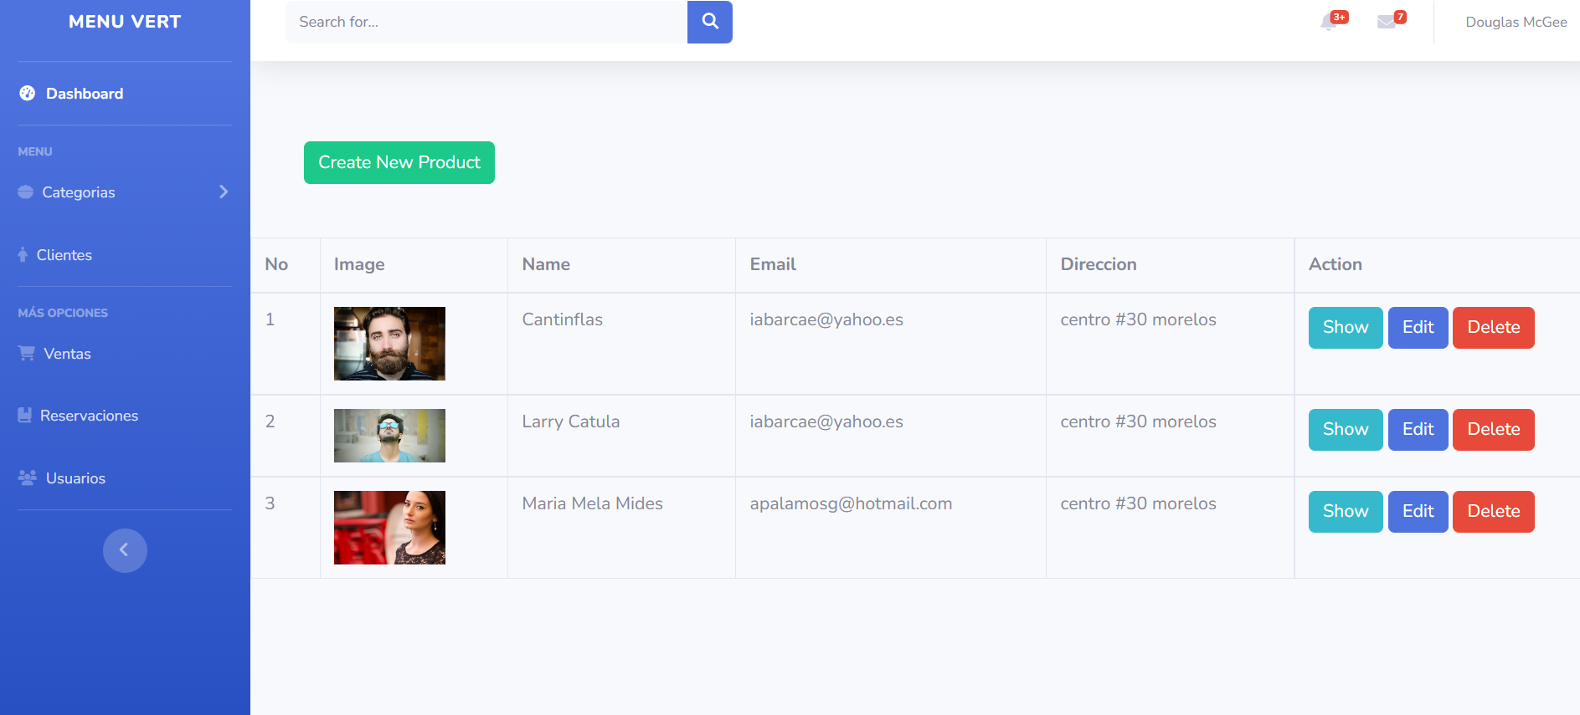
Back-office Administrador – Clientes

Slide 27
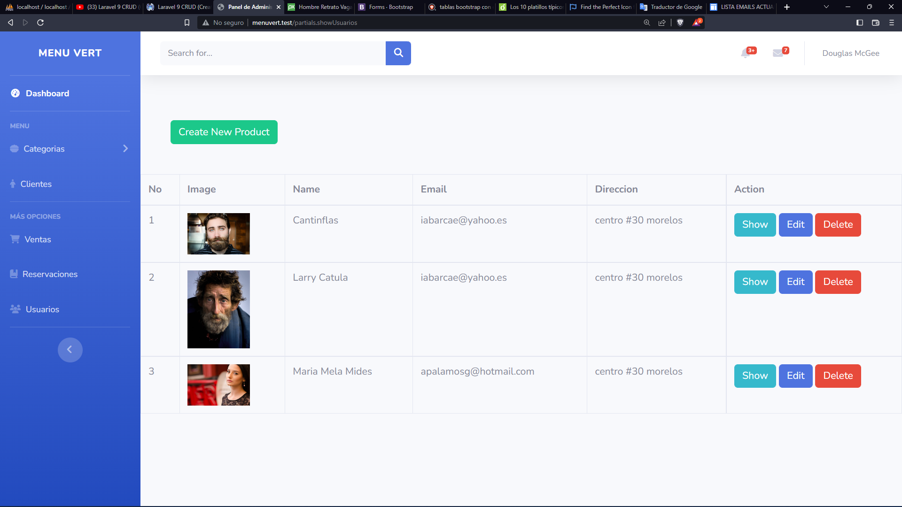
Back-office Administrador – Usuarios

Slide 28
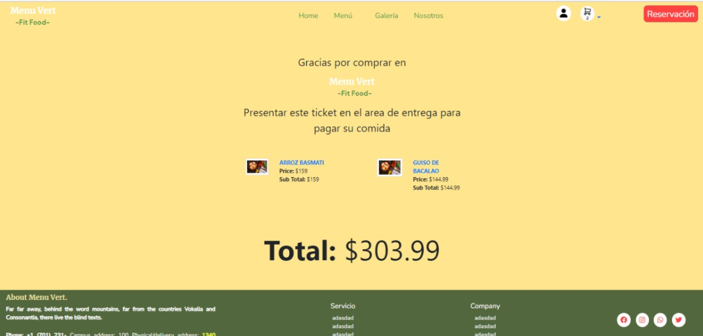
Pagina de venta realizada

Slide 29
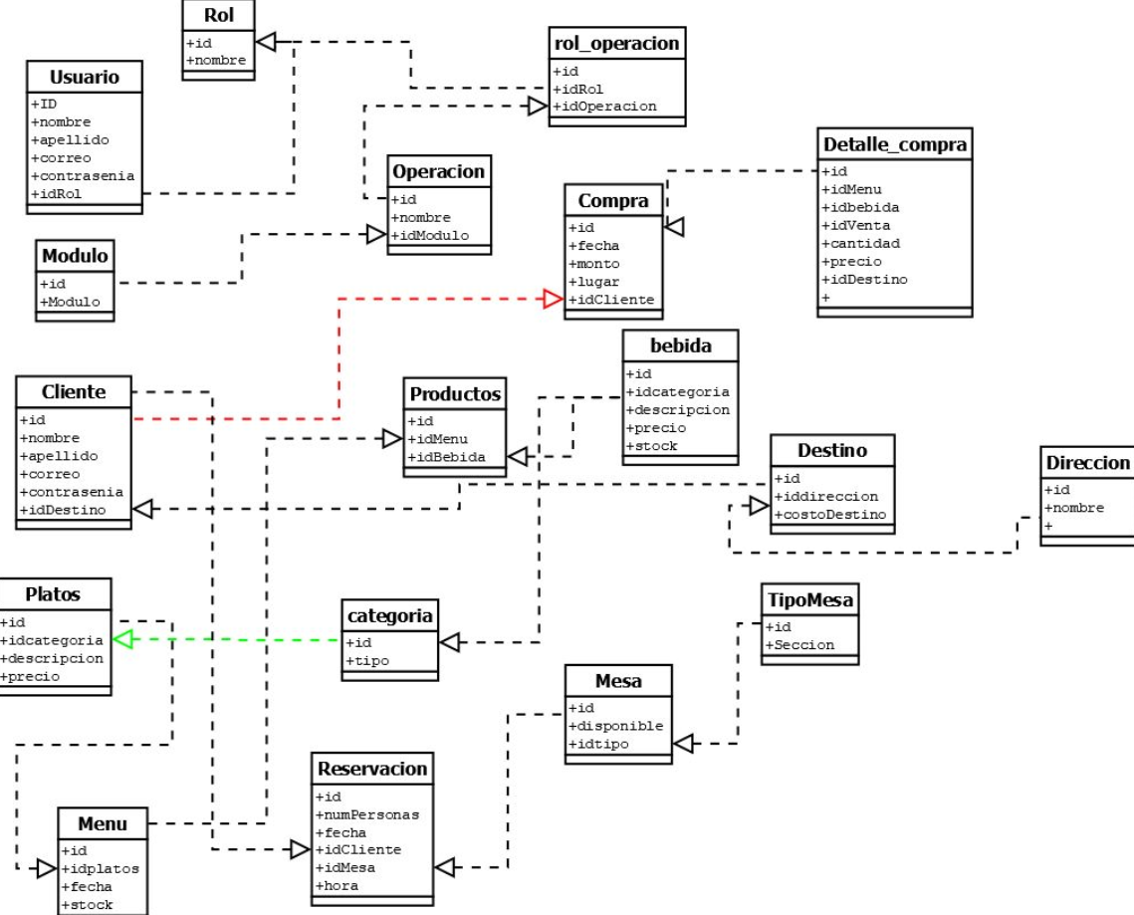
Diagrama entidad-relación

Slide 30
CONCLUSIONES
En conclusión, la realización del proyecto de menú vert en Laravel, permitió aprender las herramientas de las que dispone el framework para la realización de la pagina web, además de bajo su modelo permitirnos tener una mejor visión de cada una de sus partes.

Slide 31
REFERENCIAS
cero, C. (2022). Curso de Laravel desde cero. Retrieved 5 December 2022, from https://styde.net/laravel-5/
Ramos, J. (2022). Aprende Laravel y desarrolla un Sistema de Gestión de Incidencias. Retrieved 5 December 2022, from https://programacionymas.com/blog/aprende-laravel-sistema-gestion-incidencias
El Framework PHP Laravel - Construcción de Aplicaciones Web Para Todos. (2022). Retrieved 5 December 2022, from https://kinsta.com/es/base-de-conocimiento/que-es-laravel/
Laravel. (2022). Retrieved 5 December 2022, from https://desarrolloweb.com/home/laravel
Introducción a Laravel | Laravel. (2022). Retrieved 5 December 2022, from https://bluuweb.github.io/tutorial-laravel/
¿Cómo funciona Laravel 8?. (2022). Retrieved 5 December 2022, from https://ed.team/blog/como-funciona-laravel
¿Qué necesitas aprender antes de trabajar con Laravel?. (2022). Retrieved 5 December 2022, from https://rootstack.com/es/blog/que-necesitas-aprender-antes-de-trabajar-con-laravel

Slide 32
REFERENCIAS
¿Qué es Laravel y para qué sirve?. (2022). Retrieved 5 December 2022, from https://talently.tech/blog/que-es-laravel/
Tutorial PHP Laravel para principiantes: ¿Qué es el framework Laravel? - Otro. (2022). Retrieved 5 December 2022, from https://spa.myservername.com/php-laravel-tutorial
Mark Otto, a. (2022). Bootstrap. Retrieved 5 December 2022, from https://getbootstrap.com/
Cómo instalar Bootstrap en Laravel | Neoguias. (2020). Retrieved 5 December 2022, from https://www.neoguias.com/instalar-bootstrap-laravel/
Instalar bootstrap en Laravel 8. (2021). Retrieved 5 December 2022, from https://rafaelsantiagocruz.com/instalar-bootstrap-en-laravel-8/
Morales, A. (2022). Instalar Bootstrap 5 en Laravel 9 y Vite - Diario del Programador. Retrieved 5 December 2022, from https://diarioprogramador.com/instalar-bootstrap-5-en-laravel-9-y-vite/

